Slide 1
GUIA RÁPIDO ARMAZENAMENTO E LAVAGEM DE BANDEJAS BOMBONIERE
BRA-GR-BAND-00

Slide 2
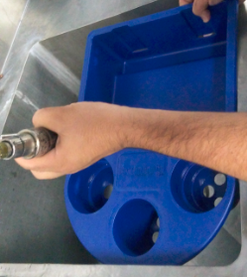
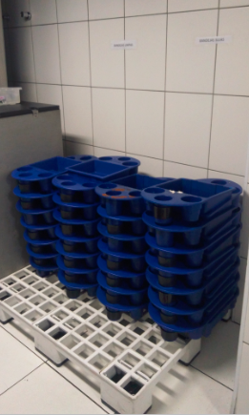
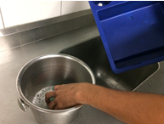
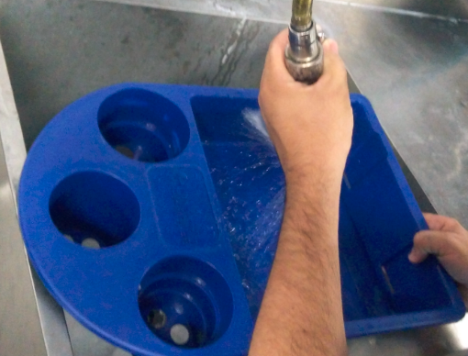
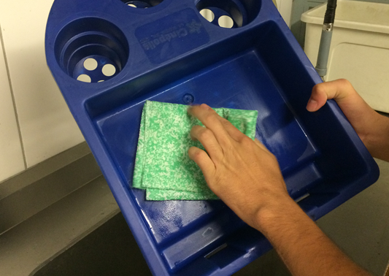
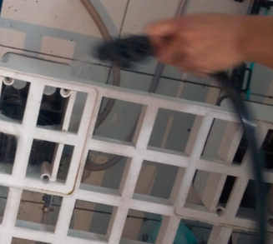
GUIA RÁPIDO
Armazenamento e Lavagem de bandejas Bomboniere
BRA-GR-BAND-00
Versão 1.0
Maio/2018
Habilitação:
1
2
Cinepolito:
1° etapa: Recolher as bandejas sujas para lavagem.
2° etapa: Despejar o produto Suma D27 em uma vasilha com a bucha multiuso.
3° etapa: Molhar levemente as bandejas que serão lavadas para melhor rendimento do produto e iniciar a lavagem por completo (um a um).
4° etapa: Enxaguar as bandejas em água corrente e borrifar o produto Sumaveg para desinfectar. Deixar secar ao ar livre.
Cinepolito: Sempre que houver bandejas sujas no local destinado, lavá-las.
3
4
Cinepolito: Semanalmente, lavar os pallets que ficam sobre as bandejas no Dosador.
Lavá-las com o produto Suma D27 e bucha multiuso.
Enxaguar na água corrente.
Cinepolito: Depois de secas, acomodar as bandejas limpas em seu devido lugar.
6
DICA: Armazenar as bandejas limpas em um local
próximo da Bomboniere para otimizar a reposição.

Slide 3
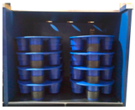
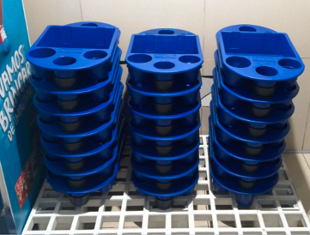
GUIA RÁPIDO
Armazenamento e Lavagem de bandejas Bomboniere
BRA-GR-BAND-00
Versão 1.0
Maio/2018
Durante a venda:
1
2
MODELO 1 DE ACOMODAÇÃO
MODELO 2 DE ACOMODAÇÃO
Cinepolito: Em caso de reposição, ir ao local onde as bandejas limpas se encontram e repor a Bomboniere.
Cinepolito: Revisar de tempos em tempos, se é necessário
repor o local destinado para as bandejas em uso – Bomboniere.
Os cinemas que não tiverem espaço suficiente para acomodar as bandejas em um pallet, deve utilizar o módulo da Bomboniere, como demonstra no modelo 1.
IMPORTANTE: As bandejas recolhidas das salas e demais áreas do cinema devem ser armazenadas no
local destinado: Bandejas sujas!
6

Slide 4
GUIA RÁPIDO
Armazenamento e Lavagem de bandejas Bomboniere
BRA-GR-BAND-00
Versão 1.0
Maio/2018
Desabilitação:
1
Cinepolito: Organizar as bandejas sujas e limpas no local destinado (próximo à Bomboniere) para melhor otimização do processo no dia seguinte: reposição e lavagem.
6

Slide 5
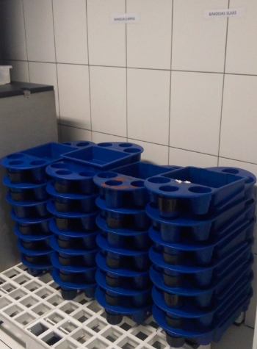
GUIA RÁPIDO
Armazenamento e Lavagem de bandejas Bomboniere
BRA-GR-BAND-00
Versão 1.0
Maio/2018
Considerações Gerais:
PERGUNTAS E RESPOSTAS:
LOCAL DE ARMAZENAGEM DAS BANDEJAS
PARA REPOSIÇÃO E LAVAGEM: PRÓXIMO À BOMBONIERE
1) A lavagem das bandejas devem ocorrer todos os dias?
Depende. Deve lavá-las sempre que houver bandejas sujas.
2) Qual critério de lavagem dos pallets?
Uma vez por semana.
3) Onde as bandejas devem ser lavadas?
Em um local onde os Cinepolitos possam lavar as bandejas com uso de água corrente, bucha multiuso (parte macia) e produto Suma D27.
4) Quem deve lavar as bandejas e os pallets?
Cinepolitos que realizarem a habilitação do cinema.
5) Quem deve repor as bandejas limpas na Bomboniere?
Cinepolitos que estiverem trabalhando no local.
6) Quem deve organizar as bandejas limpas e sujas nos pallets para otimizar o tempo dos Cinepolitos da habilitação?
Cinepolitos que realizarem a desabilitação do cinema.
Adesivo indicando pallets
de bandejas sujas e limpas
Acomodar as bandejas em um local próximo da Bomboniere.
LOCAL DE ARMAZENAGEM DAS BANDEJAS
PARA USO: BOMBONIERE

Slide 6
GUIA RÁPIDO
Armazenamento e Lavagem de bandejas Bomboniere
BRA-GR-BAND-00
Versão 1.0
Maio/2018
Como e onde fixar os adesivos?
1° Passo: Imprimir o conteúdo na opção preto e branco;
2° Passo: Recortar o espaço em branco deixando apenas o conteúdo impresso;
3° Passo: Passar papel contact sobre o conteúdo e fixar no local indicado no processo.

